Slide 1


Моніторинг присутності

Slide 2

Що нам важливо для комфортної роботи онлайн?
Тримайте мікрофон вимкненим, а камеру – увімкненою.
Для спілкування є чат.
Якщо Вас роз'єднало під час заняття - повертайтеся за тим самим покликанням
Якщо щось не зрозуміло або хочете сказати – підніміть руку.
Дії під час повітряної тривоги: Безпека понад усе, тому зустріч припиняємо і поновлюємо її через 15 хвилин після сигналу «Відбій тривоги».

Slide 3
Що нам важливо для комфортної роботи онлайн?
100% занурення в процес
позитив та «віртуальне терпіння»
дозвіл на фотофіксацію зустрічі

Slide 4
Готуємося до 2022/2023 навчального року
(Інструктивно-методичний семінар з вчителями української мови та літератури, зарубіжної літератури)
Підготувала консультантка КУ «ЦПРПП ВМР»
Тетяна Непочатенко

Slide 5

План заходу
Методичні рекомендації МОН України на 2022/2023 навчальний рік
Деякі питання атестації педагогічних працівників
Оформлення навчальної програми гуртка закладу освіти

Slide 6
Методичні рекомендації МОН України на 2022/2023 навчальний рік
1

Slide 7
У 2022/2023 навчальному році пріоритетними є такі напрями освітньої діяльності
Продовження реформи загальної середньої освіти відповідно до Концепції «Нова українська школа»;
Впровадження у 5 класах нового Державного стандарту базової середньої освіти;
Організація освітнього процесу після вимушеного переривання його звичного перебігу, викликаного спочатку тривалими карантинами, потім – військовою агресією рф на території нашої держави;
Посилення національно-патріотичного виховання, формування громадянської позиції, просвіта з питань особистої безпеки;
Організація навчальної діяльності здобувачів освіти та способів побудови зворотного зв’язку в умовах очної, дистанційної, змішаної форм навчання;
Психологічні аспекти організації освітнього процесу в умовах воєнного/післявоєнного стану.

Slide 8
РЕКОМЕНДУЄМО на початку 2022/2023 н.р. виявити рівень опанування учнями навчального матеріалу, яким вони оволодівали в умовах воєнного часу самостійно або із використанням технологій дистанційного навчання, визначити необхідність організації традиційного повторення вивченого матеріалу за минулий рік, запровадити «коригуюче навчання»
У календарно-тематичному плануванні на початку навчального року необхідно визначити достатню кількість навчального часу для повторення і проведення діагностування результатів навчання за попередній рік.
Спосіб діагностування залишкових результатів навчання вчитель обирає самостійно. Результати діагностування не підлягають обліку і не враховуються під час оцінювання за перший семестр.
Залежно від готовності здобувачів освіти оволодівати програмовим матеріалом учитель може розширити тематичний блок «Повторення» і відповідно ущільнити програмовий матеріал або опрацьовувати нові тематичні блоки, але перші уроки, виділені на опрацювання теми, присвячувати повторенню тих тем попереднього класу, на яких базується вивчення нової теми.
Відтак, календарно-тематичний план протягом навчального року може змінюватися залежно від результатів навчального поступу учнів.

Slide 9
Тривалість виконання завдань для самопідготовки учнів у позанавчальний час не рекомендується більше:
1 години
1,5 години
2 години
3-5 кл
6-9 кл
10-11 кл

Slide 10
Перший урок в новому навчальному році проводиться на тему «Ми українці: честь і слава незламним!»
Метою уроку є:
Виховання почуття гордості й приналежності до незламного українського народу, який героїчно боронить власну державу;
Глибокої пошани до загиблих героїв і вшанування їх світлої пам’яті;
Поваги до Збройних сил України й усіх причетних до справи захисту нашої Вітчизни і вдячності їм;
Співчуття до людей, калічених війною, до родичів тих, хто загинув на війні, тих, хто втратив житло або був змушений його покинути;
Стійкості до впливів пропаганди країни агресора
На допомогу вчителю:
Презентація про Збройні сили України - Сухопутні війська (частина 1)
Презентація про Збройні сили України - Сухопутні війська (частина 2)
Презентація про Збройні сили України - Сухопутні війська (частина 3)
Презентація для арт-терапевтичного уроку "Привіт, світе. Я - Україна!"
Привіт, світе. Я — Україна! (відео)
Ukraїner (канал You Tube )

Slide 11
Модельні навчальні програми на рівні закладу освіти мають бути конкретизовані у навчальні програми
Навчальна програма має містити:
Опис результатів навчання в обсязі не меншому ніж визначено Держстандартом та/або відповідною модельною навчальною програмою;
Розподіл навчальних годин на вивчення кожного тематичного блоку;
Опис видів навчальної діяльності
Розробляючи навчальну програму педагоги можуть вносити зміни у зміст пропонований модельною навчальною програмою:
Доповнювати зміст програми, включаючи регіональний компонент;
Розширювати/поглиблювати/ущільнювати зміст окремих елементів програми зважаючи на потреби учнів, матеріально-технічне забезпечення закладу освіти;
Доповнювати тематику практичних/творчих робіт;
Вилучити окремі питання , з метою уникнення надмірної деталізації змісту навчального матеріалу
Загальний обсяг таких змін може досягати 20%

Slide 12
Модельні навчальні програми на рівні закладу освіти мають бути конкретизовані у навчальні програми
При розроблені навчальної програми педагоги визначають ті види навчальної діяльності, які будуть використовувати в освітньому процесі. Педагоги можуть:
Обирати види навчальної діяльності з тих, що запропоновані в модельній навчальній програмі;
Адаптувати рекомендовані модельною навчальною програмою види діяльності відповідно до потреб здобувачів освіти та особливостей організації освітнього процесу;
Додавати або пропонувати інші види навчальної діяльності, відповідно до освітніх методик і технологій, які використовує вчитель, а також наявних засобів навчання.
Навчальна програма оформляється за зразком модельних навчальних програм;
На титульному аркуші зазначається назва та авторський колектив модельної навчальної програми, на основі якої створено навчальну програму закладу;
Навчальні програми, розроблені на основі модельних навчальних програм, затверджуються педагогічною радою закладу освіти.

Slide 13
На основі навчальної програми предмета вчитель складає календарно-тематичний план
Календарно-тематичне планування здійснюється вчителем у довільній формі і може бути об’єднано з навчальною програмою в один документ
«Відповідно до Методичних рекомендацій щодо оцінювання учнів 5-6 класів, які здобувають освіту відповідно до нового Державного стандарту базової середньої освіти, у семестровому оцінюванні враховуються результати контролю груп загальних результатів навчання. Тому вважаємо за доцільне у календарно-тематичному плані визначити відповідність кожного очікуваного результату, якого необхідно досягти на уроці, певній групі загальних результатів, визначеній Державним стандартом».

Slide 14
ІНСТРУКТИВНО-МЕТОДИЧНІ РЕКОМЕНДАЦІЇ щодо організації освітнього процесу та викладання навчальних предметів у закладах загальної середньої освіти у 2022/2023 навчальному році
Мовно-літературна освітня галузь

Slide 15

Модельні програми
Українська мова 5-6 клас:
Автори Голуб Н.І., Горошкіна О.М.
Автори Заболотний О.В. та інші
Українська література 5-6 клас:
Автори Яценко Т.О. та інші
Автори Архипова В.П. та інші
Автори Чумарна М.І., Пастушенко Н.М.
Зарубіжна література 5-6 клас:
«Школа радості. Зарубіжна література 5-6 класи» (авт. Ніколенко О.М. та ін.)
«Школа радості. Зарубіжна література 5-9 класи» (авт. Ніколенко О.М. та ін.)
Автори Волощук Є.В.
Автор Богданець-Білоскаленко Н.І. та ін.

Slide 16
На допомогу вчителю
Навчально – методичне забезпечення 5-9 кл:
Навчально-методичний посібник «НУШ: путівник для вчителя 5–6 класів»
Навчально-методична скарбниця. НУШ 5-6 класи
НАВЧАЛЬНО-МЕТОДИЧНИЙ ПУТІВНИК НУШ 5 клас
Модельні навчальні програми
Презентації модельних навчальних програм

Slide 17
Модель уроку вивчення сучасних художніх творів
1. Вступна частина
Варто застосовувати інтерактивні мотиваційні завдання на основі медіатекстів, в основі яких – «занурення» у контекстуальні зв’язки художнього тексту
2. Власне робота з текстом
Рекомендовано використовувати прийоми розвитку критичного й аналітичного мислення на основі текстуальної роботи: складання й розгадування квестів, вікторин, виконання творчих завдань на фреймах, зокрема й на віртуальних дошках Miro, Padlet, Jambord тощо
3. Підсумкова, рефлексійна частина
Це може бути інтерактивне обговорення й узагальнення за допомогою рефлексійних таблиць, схем, синквейнів тощо.

Slide 18
Навчальні програми 6-9 клас
Українська мова
Українська література
Зарубіжна література (із змінами наказ Міністерства освіти і науки України від 03 серпня 2022 року № 698)
Навчальні програми 10-11 клас
Українська мова
Українська література
Зарубіжна література (із змінами наказ Міністерства освіти і науки України від 03 серпня 2022 року № 698)
Електронні версії підручників для 6-11 класів

Slide 19
Українська мова 6-11 клас
Вказаний у навчальних програмах розподіл годин між розділами вважається орієнтовним. У разі потреби вчитель має право самостійно змінювати обсяг годин у межах розділу, а також послідовність вивчення розділів.
Тематичні і семестрові оцінки
Тематичну оцінку виставляють на підставі поточних оцінок з урахуванням контрольних робіт.
Семестрову – на основі тематичного оцінювання та результатів оцінювання певного виду діяльності: говоріння (діалог, усний переказ, усний твір) або читання вголос.
Якщо дитина прохворіла частину семестру, пропустила, наприклад, одну тематичну, не має оцінки за якийсь вид мовленнєвої діяльності, то оцінка за семестр виводиться на розсуд учителя залежно від динаміки особистих навчальних досягнень учня (учениці), важливості пропущеної теми чи теми, за яку учня (ученицю) атестовано, - (тривалість вивчення, складність змісту, ступінь узагальнення матеріалу). За таких умов оцінка за семестр може бути такою, як тематична (якщо вона одна), або знижена на кілька балів (на розсуд учителя) .

Slide 20
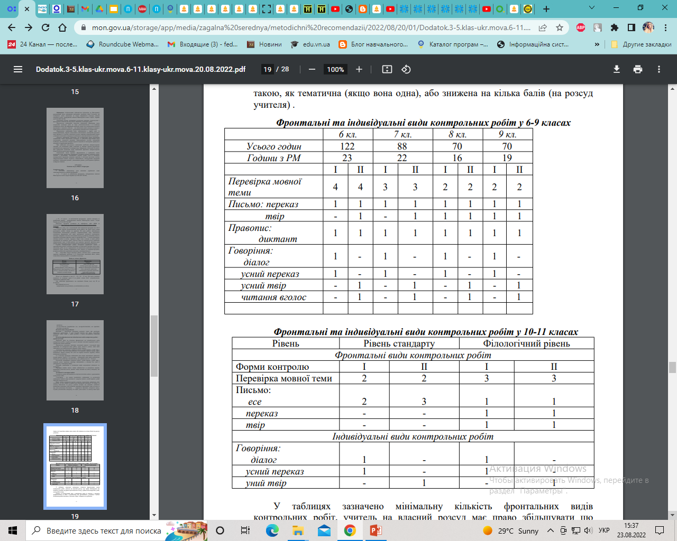
Кількість фронтальних та індивідуальних видів контрольних робіт з української мови
Фронтально оцінюють диктант, письмовий переказ і письмовий твір (навчальні чи контрольні види робіт), мовні знання й уміння, запис яких здійснюють на сторінці класного журналу «Зміст уроку».
Індивідуально оцінюють говоріння (діалог, усний переказ, усний твір) і читання вголос. Для цих видів діяльності не відводять окремого уроку, проте визначають окрему колонку без дати на сторінці класного журналу «Облік навчальних досягнень».

Slide 21
Зошити з української мови
Кількість робочих зошитів з української мови за класами:
6 – 9 класи – по два зошити;
10 – 11 класи – по одному зошиту.
Для контрольних робіт з української мови в усіх класах використовують по одному зошиту. Ведення зошитів оцінюють від 1 до 12 балів щомісяця протягом семестру і вважається поточною оцінкою, що зараховують до найближчої тематичної. Під час перевірки зошитів ураховують наявність різних видів робіт, грамотність, охайність, уміння правильно оформити роботи.
У разі відсутності учня на уроках протягом місяця рекомендуємо в колонці за ведення зошита зазначати н/о (нема оцінки).

Slide 22
Українська література
Звертаємо особливу увагу на те, що запропонована кількість годин на вивчення кожного розділу чи підрозділу є орієнтовною, учитель може її перерозподіляти на власний розсуд.
Резервний час учитель може використовувати також довільно, зокрема для збільшення кількості годин на вивчення окремого твору, для уроків розвитку мовлення, контрольного оцінювання, творчих та інших робіт (екскурсій, диспутів, семінарів тощо).
Оцінку за ведення зошита з української літератури виставляють у кожному класі окремою колонкою в журналі раз на місяць і враховують як поточну до найближчої тематичної.
Під час оцінювання зошита з української літератури слід ураховувати наявність різних видів робіт; грамотність (якість виконання робіт); охайність; уміння правильно оформлювати роботи (дотримання вимог орфографічного режиму).
У разі відсутності учня на уроці протягом місяця рекомендуємо в колонці за ведення зошита зазначати н/о (нема оцінки).

Slide 23
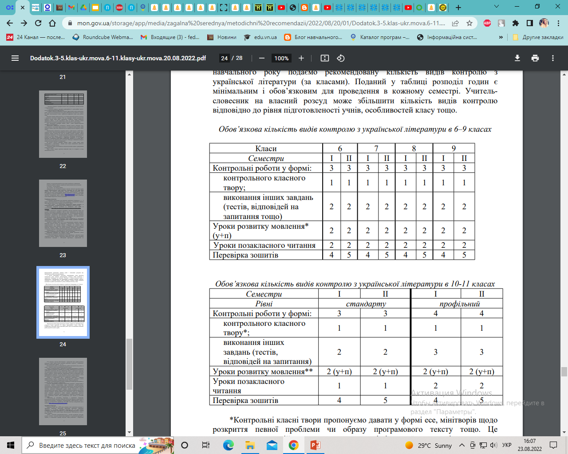
Поданий у таблиці розподіл годин є мінімальним і обов’язковим для проведення в кожному семестрі. Учитель-словесник на власний розсуд може збільшити кількість видів контролю відносно рівня підготовленості учнів, особливостей класу тощо

Slide 24
Зарубіжна література
Учитель має право самостійно розподіляти години на текстуальне вивчення творів, розвиток мовлення, позакласне читання, ураховуючи визначену кількість годин на опрацювання конкретного розділу.
Викладання зарубіжної літератури в закладах загальної середньої освіти здійснюють українською мовою.
Твори зарубіжних письменників у курсі зарубіжної літератури вивчають в українських перекладах.
Для зіставлення можливе залучення перекладів, переспівів іншими мовами, якими володіють учні (англійською, німецькою, французькою тощо).
За наявності необхідних умов бажаним є розгляд художніх текстів (у фрагментах або цілісно) мовами оригіналів. У такому разі предмет «Зарубіжна література» виконує додаткову функцію вдосконалення володіння учнями іноземними та іншими мовами.

Slide 25
Зошит
Під час оцінювання зошита із зарубіжної літератури слід ураховувати наявність різних видів робіт; грамотність (якість виконання робіт); охайність; уміння правильно оформлювати роботи (дотримання вимог до оформлення орфографічного режиму).
Оцінку за ведення зошита із зарубіжної літератури виставляють у кожному класі окремою колонкою в журналі раз на місяць і враховують як поточну до найближчої тематичної.
У разі відсутності учня на уроках протягом місяця рекомендуємо в колонці за ведення зошита зазначати н/о (нема оцінки).

Slide 26
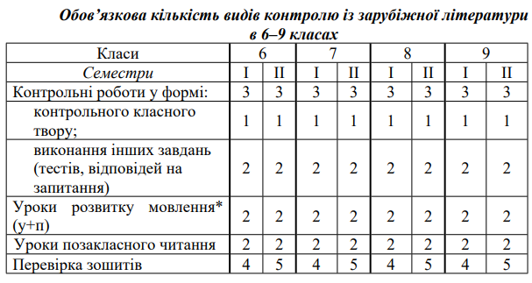
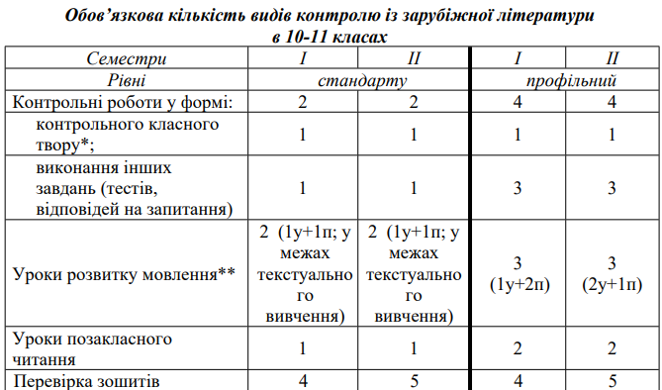
Поданий у таблиці розподіл годин є мінімальним і обов’язковим для проведення в кожному семестрі. Учитель-словесник на власний розсуд може збільшити кількість видів контролю відносно рівня підготовленості учнів, особливостей класу тощо

Slide 27
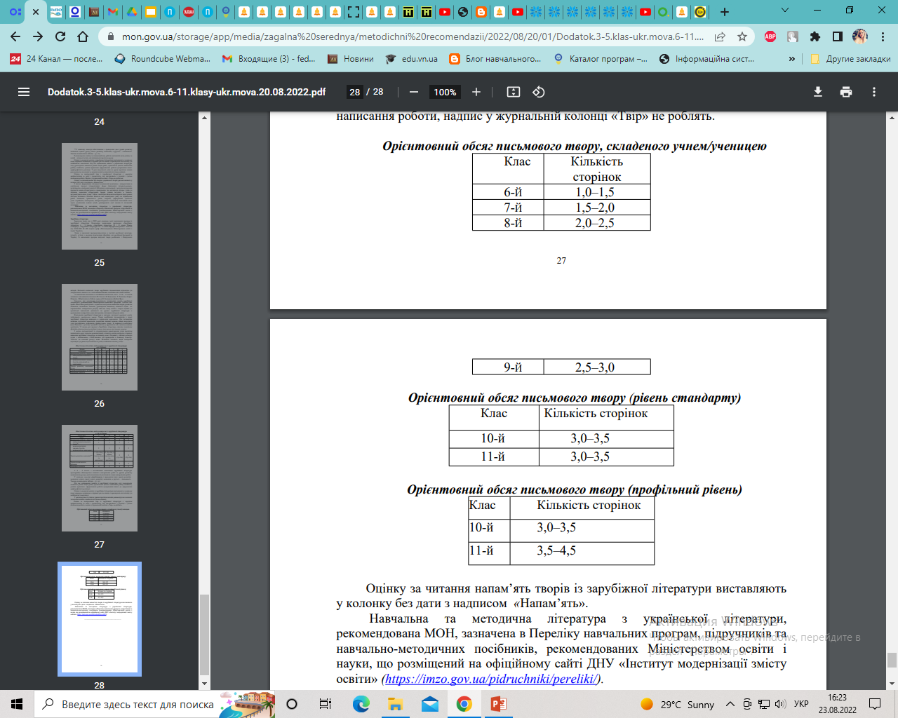

Slide 28
Деякі питання атестації педагогічних працівників
2

Slide 29

Типове положення про атестацію педагогічних працівників, затверджене наказом Міністерства освіти і науки України від 06.10.2010 № 930

Slide 30

Атестація педагогічних працівників - це система заходів, спрямованих на всебічне та комплексне оцінювання педагогічної діяльності педагогічних працівників (частина перша статті 50 Закону України "Про освіту").
Атестація педагогічних працівників може бути черговою або позачерговою. Педагогічний працівник проходить чергову атестацію не менше одного разу на п’ять років
За результатами атестації визначається відповідність педагогічного працівника займаній посаді, присвоюються кваліфікаційні категорії, педагогічні звання.
Особи, прийняті на посади педагогічних працівників після закінчення вищих навчальних закладів, атестуються не раніш як після двох років роботи на займаній посаді.

Slide 31
Атестація педагогічних працівників
На час перебування у відпустці у зв'язку з вагітністю та пологами, для догляду за дитиною до досягнення нею трирічного віку за педагогічними працівниками
зберігаються кваліфікаційні категорії (тарифні розряди), педагогічні звання. Час перебування у таких відпустках не враховується при визначенні строку чергової атестації.
Атестація педагогічного працівника, який підлягає черговій атестації, може бути перенесена на один рік у випадку тривалої тимчасової непрацездатності або при переході працівника у рік проведення чергової атестації на роботу до іншого навчального закладу та з інших поважних причин. За такими працівниками до наступної чергової атестації зберігаються встановлені попередньою атестацією кваліфікаційні категорії (тарифні розряди), педагогічні звання.
За працівниками, які перервали роботу на педагогічній посаді (незалежно від тривалості перерви у роботі), зберігаються присвоєні за результатами останньої атестації кваліфікаційні категорії та педагогічні звання. Атестація таких працівників здійснюється не пізніше ніж через два роки після прийняття їх на роботу.

Slide 32
Атестація педагогічних працівників
Вчителі та викладачі, які мають педагогічне навантаження з кількох предметів, атестуються з того предмета, який викладають за спеціальністю. У цьому випадку присвоєна кваліфікаційна категорія поширюється на все педагогічне навантаження. Необхідною умовою при цьому є підвищення кваліфікації з предметів інваріантної складової.
Атестація педагогічних працівників, які за основним місцем роботи та у навчальних закладах, де вони працюють за сумісництвом, обіймають однакові посади, здійснюється за основним місцем роботи. { Пункт 3.23 розділу III доповнено новим абзацом згідно з Наказом Міністерства освіти і науки N 1135 ( z1417-13 ) від 08.08.2013 }.
При суміщенні працівниками педагогічних посад в одному навчальному закладі їх атестація здійснюється з кожної із займаних посад. { Пункт розділу III доповнено абзацом другим згідно з Наказом Міністерства освіти і науки, молоді та спорту N 1473
( z0014-12 ) від 20.12.2011 }

Slide 33
Порядок атестації педагогічних працівників
Щороку до 20 вересня для організації та проведення атестації педагогічних працівників у навчальних та інших закладах, органах управління освітою створюються атестаційні комісії I, II і III рівнів.
До 10 жовтня керівники навчальних та інших закладів, подають до відповідних атестаційних комісій списки педагогічних працівників, які підлягають черговій атестації. У цей самий строк до атестаційних комісій подаються заяви педагогічних працівників про позачергову атестацію, про перенесення строку атестації, подання керівника або педагогічної ради закладу про присвоєння працівнику кваліфікаційної категорії, педагогічного звання.
До 20 жовтня атестаційна комісія затверджує списки педагогічних працівників, які атестуються, графік роботи атестаційної комісії, приймає рішення щодо перенесення строку чергової атестації. Працівники, що атестуються, ознайомлюються з графіком проведення атестації під підпис.

Slide 34
Порядок атестації педагогічних працівників
До 15 березня атестаційна комісія відповідно до затвердженого графіка роботи вивчає педагогічну діяльність осіб, які атестуються, шляхом відвідування уроків, позаурочних заходів, вивчення рівня навчальних досягнень учнів з предмета, що викладає педагогічний працівник, ознайомлення з навчальною документацією щодо виконання педагогічним працівником своїх посадових обов'язків, його участі у роботі методичних об'єднань, фахових конкурсах та інших заходах, пов'язаних з організацією навчально-виховної роботи, тощо.
До 1 березня керівник навчального та іншого закладу подає до атестаційної комісії характеристику діяльності педагогічного працівника у міжатестаційний період. Характеристика повинна містити оцінку виконання педагогічним працівником посадових обов'язків, відомості про його професійну підготовку, творчі та організаторські здібності, ініціативність, компетентність, організованість, морально-психологічні якості, дані про участь у роботі методичних об'єднань, інформацію про виконання рекомендацій, наданих попередньою атестаційною комісією, тощо.
На кожного педагогічного працівника, який атестується, оформлюється атестаційний лист у двох примірниках, один з яких зберігається в особовій справі педагогічного працівника, а другий не пізніше трьох днів після атестації видається йому під підпис .

Slide 35

Присвоєння педагогічному працівнику кваліфікаційній категорії
"спеціаліст" присвоюється педагогічним працівникам з повною вищою освітою;
"спеціаліст другої категорії«, стаж роботи на педагогічній посаді не менше 2 років;
"спеціаліст першої категорії«, стаж роботи на педагогічній посаді не менше 5 років;
"спеціаліст вищої категорії«, стаж роботи на педагогічній посаді не менше 8 років.
Присвоєння кваліфікаційних категорій за результатами атестації здійснюється послідовно.

Slide 36

Умови присвоєння педагогічних звань
Педагогічне звання "учитель-методист" може присвоюватися педагогічним працівникам, які мають кваліфікаційну категорію "спеціаліст вищої категорії», здійснюють науково-методичну і науково-дослідну діяльність, мають власні методичні розробки, які пройшли апробацію та схвалені науково-методичними установами або професійними об'єднаннями викладачів професійно-технічних та вищих навчальних закладів I-II рівнів акредитації, закладів післядипломної освіти.
Педагогічне звання "старший учитель", може присвоюватися педагогічним працівникам, які мають кваліфікаційні категорії "спеціаліст вищої категорії" або "спеціаліст першої категорії" та досягли високого професіоналізму в роботі, систематично використовують передовий педагогічний досвід, беруть активну участь у його поширенні, надають практичну допомогу іншим педагогічним працівникам.
Педагогічним працівникам, які мають базову або неповну вищу педагогічну освіту, можуть присвоюватися педагогічні звання "старший учитель", якщо стаж їх педагогічної діяльності становить не менш як 8 років та якщо вони мають найвищий тарифний розряд.

Slide 37

Вимоги, що пред'являються до методичної розробки
Власна методична розробка вимагає опису й обґрунтування роботи із зазначенням новизни, актуальності та практичної значущості.
Необхідно оцінити і проаналізувати результативність на основі наукових методів збору та обробки інформації.
Доцільно дати рекомендації з впровадження матеріалів у практику інших навчальних закладів.
Авторські (приватні) методики не повинні повторювати зміст підручників і навчальних програм, описувати досліджувані явища й технічні об'єкти, висвітлювати питання, викладені в загальнопедагогічній літературі.
Рекомендовані методи, методичні прийоми, форми та засоби навчання повинні бути чітко обґрунтовані посиланнями на свій педагогічний досвід.
Методична розробка повинна враховувати конкретні матеріально-технічні умови здійснення навчально-виховного процесу.
Методична розробка має містити конкретні матеріали, які може використовувати педагог у своїй роботі (картки-завдання, зразки УПД, плани уроків, інструкції для проведення лабораторних робіт, картки-схеми, тести, різнорівневі завдання тощо).

Slide 38
Структура методичної розробки
Титульна сторінка | Титульна сторінка методичної розробки містить повну назву Департаменту освіти, закладу, де працює педагог. Назва методичної розробки не повинна перевищувати 9 - 12 слів. Вище зазначається прізвище автора. Унизу титульної сторінки вказується місце й рік написання методичної розробки.
Анотація | В анотації (3 - 4 пропозиції) коротко вказується, якій проблемі присвячується методична розробка, які питання розкриває, кому може бути корисна.
Зміст | Містить назви розділів, підрозділів (пунктів) та номери їх початкових сторінок.
Вступ | У вступі (1 - 3 сторінки) розкривається актуальність даної роботи, тобто автор відповідає на питання, чому він обрав цю тему і яке її місце у змісті освіти.

Slide 39
Структура методичної розробки
Основна частина | Основна частина роботи складається з розділів, підрозділів, пунктів, підпунктів. Кожний розділ розпочинається з нової сторінки. Наприкінці кожного розділу формулюються висновки зі стислим викладенням наведених у розділі наукових і практичних результатів, що дає можливість звільнити основні висновки від другорядних подробиць. В основній частині роботи окреслюються етапи наукової думки за визначеною проблемою; наводиться методика її вивчення; аналізуються та узагальнюються отримані результати. Зміст основної частини має відповідати темі роботи та повністю її розкривати. Обсяг основної частини становить не менше двох третіх обсягу методичної розробки. Висновки повинні бути чіткими й конкретними, містити стислий виклад результатів вирішення наукової проблеми та поставлених завдань, стосуватися практичної цінності даної роботи та її використання. Необхідно підкреслити новизну отриманих результатів.
 | Основна частина методичної розробки теми програми може складатися з таких розділів: « Характеристика теми»; «Планування вивчення теми»; «Рекомендації з організації та методики вивчення теми». У характеристиці теми зазначаються: освітні цілі й завдання теми; планування теми і кількість годин, що відводиться на її вивчення; знання та вміння, які учні повинні отримати або вдосконалювати; місце та роль теми в курсі; зв'язок із попереднім або наступним матеріалом, а також внутрішньопредметні та міжпредметні зв'язки; дається дидактичний аналіз змісту матеріалу; виділяються рівні вивчення і засвоєння навчального матеріалу; можливий порівняльний аналіз якості навчання відповідно до запропонованої методики з методикою, яка застосовувалась раніше. При плануванні навчальної теми доцільно продумати методику викладання, підібрати приклади, ілюстрації, визначити лабораторно-практичні заняття, контрольні роботи, екскурсії тощо, виділити основні питання, які учні повинні засвоїти, проаналізувати виховні можливості навчального матеріалу і застосовуваної методики.

Slide 40

Структура методичної розробки
Висновки | У висновку (1 - 3 сторінки) підбиваються підсумки по тих проблемних питаннях, які ставилися педагогом перед складанням методичної розробки.
Список використаних джерел | Список використаних джерел повинен містити не менше, ніж 10 назв. В окремих випадках, якщо розробка носить суто практичний характер, що не вимагає теоретичних посилань, список використаних джерел можна упустити. Посилання на використану літературу в тексті слід давати в квадратних дужках.
Додатки | У додатках містяться допоміжні матеріали, необхідні для повноти сприйняття роботи: формули та розрахунки, таблиці, графіки, рисунки, ілюстрації тощо. Додатки оформлюються як безпосереднє продовження роботи на наступних сторінках. Вони розміщуються в порядку посилань у тексті роботи. Кожен із додатків має розміщуватись на окремій сторінці. Додаток повинен мати заголовок, який друкується по центру. Додатки позначаються словом «ДОДАТОК» та літерами в алфавітному порядку.

Slide 41

Загальні рекомендації щодо оформлення методичної розробки
Робота друкується шрифтом Times New Roman текстового редактора Word (кегль 14, інтервал 1,5) на одному боці аркуша білого паперу формату А4. Якщо методична розробка друкується як брошура (на аркушах формату А5), передбачається двосторонній друк.
Рекомендовані поля: ліве – 20 - 25 мм, верхнє і нижнє - не менше 20 мм, праве – 10 мм.
Кожна структурна частина роботи починається з нової сторінки. Заголовки структурних частин друкуються великими літерами по центру: «ЗМІСТ», «ВСТУП», «РОЗДІЛ», «ВИСНОВКИ», «СПИСОК ВИКОРИСТАНИХ ДЖЕРЕЛ», «ДОДАТКИ». Заголовки підрозділів друкуються маленькими літерами, крім першої великої, з абзацного відступу. Заголовки пунктів друкуються маленькими літерами, крім першої великої, з абзацного відступу в підбір до тексту.
Усі сторінки мають бути пронумеровані.
Текстовий матеріал може поділятися на частини, розділи, підрозділи, пункти й підпункти.

Slide 42
Загальні рекомендації щодо оформлення методичної розробки
Розділи й підрозділи повинні мати заголовки. Пункти та підпункти можуть мати заголовки. Якщо заголовок складається із двох і більше речень, їх розділяють крапкою.
Обсяг основного змісту - не менше половини усього рукопису.
Нумеруються тільки розділи основної частини. Зміст, вступ, висновки не нумеруються. Номер розділу ставиться після слова «РОЗДІЛ», після номера крапка не ставиться. Заголовок розділу друкується з нового рядка. Підрозділи нумеруються в межах кожного розділу: номер розділу, номер підрозділу. Наприкінці номера підрозділу має стояти крапка, наприклад: «2.4.». Заголовок підрозділу наводиться в тому самому рядку. Пункти нумеруються в межах кожного підрозділу таким чином: номер розділу, номер підрозділу, номер пункту, наприклад: «2.3.4.». Заголовок пункту наводиться в тому самому рядку, але пункт може й не мати заголовка.
Наприкінці назв розділів, підрозділів, пунктів крапка не ставиться.
Формули та рисунки, що містяться в роботі, нумеруються в межах розділів, наприклад: «Рис. 1.2», «Таблиця 2.3». Наявність підрозділів на нумерацію рисунків, формул, таблиць не впливає.

Slide 43
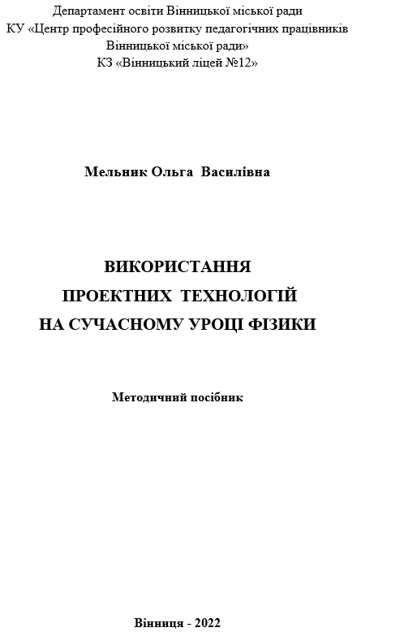
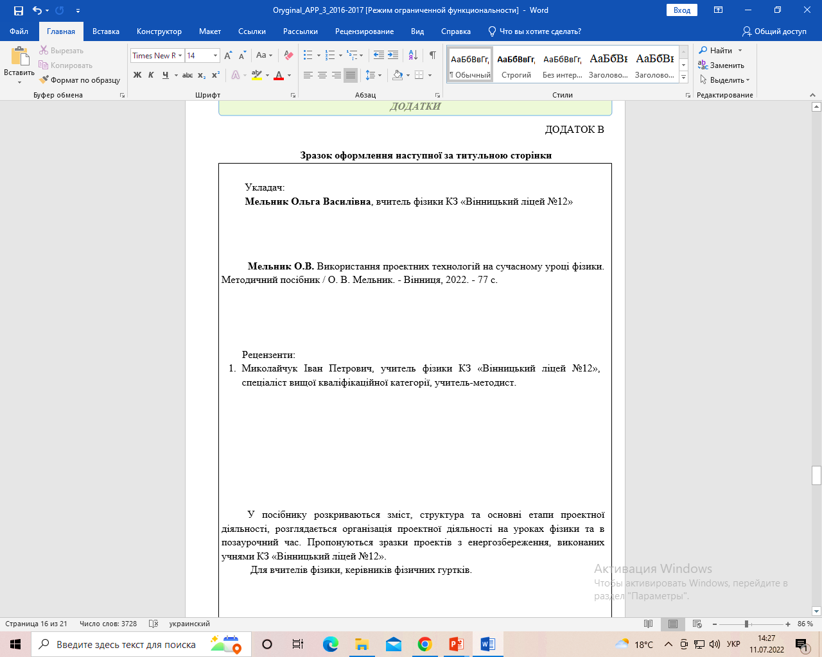
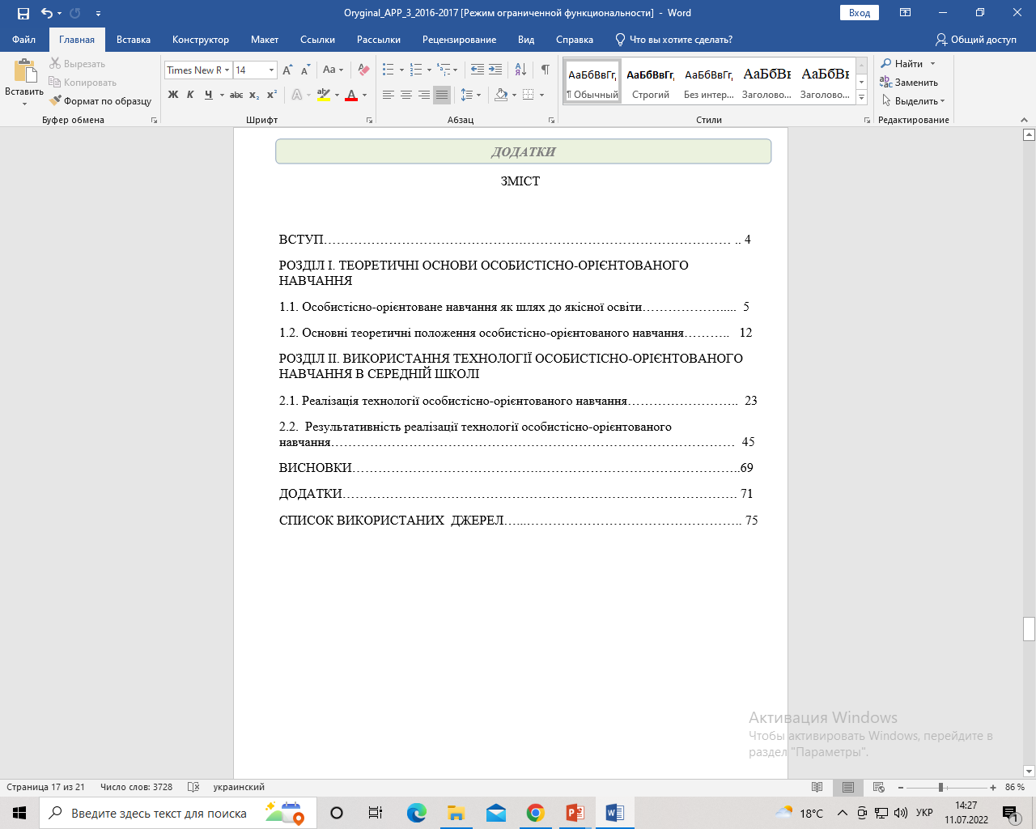
Зразки оформлення методичної розробки

Slide 44
Оформлення навчальної програми гуртка закладу освіти
3

Slide 45
Лист Інституту інноваційних технологій і змісту освіти від 05.06.2013 № 14.1/10-1685 «Про методичні рекомендації щодо змісту та оформлення навчальних програм з позашкільної освіти»
Навчальна програма з позашкільної освіти має складатися з таких структурних елементів:
пояснювальна записка,
навчально-тематичний план,
зміст програми,
прогнозований результат,
орієнтовний перелік обладнання (за потребою),
література,
додатки (за потребою).
Назва програми має відображати зміст діяльності творчого об’єднання, та напрям позашкільної освіти.

Slide 46
ТИТУЛЬНА СТОРІНКА містить таку інформацію:
найменування органу управління освітою;
найменування навчального закладу;
відомості про погодження програми;
відомості про затвердження програми;
напрям позашкільної освіти;
назва програми;
строк навчання за програмою;
найменування населеного пункту;
рік розроблення програми.

Slide 47
ПОЯСНЮВАЛЬНА ЗАПИСКА до програми містить таку інформацію:
актуальність навчальної програми, обґрунтування необхідності створення програми, її новизна, оригінальність;
напрям позашкільної освіти та організаційна форма творчого об’єднання, в яких реалізується програма;
вік вихованців, на яких розрахована програма;
посилання на навчальні програми, на основі яких розроблено програму або внесено зміни, доповнення, та обґрунтування цих змін (за потребою);
мета програми (формулюється мета одним реченням, в якому даються відповіді на такі питання: Що ми робимо? Для кого ми це робимо? Як ми це робимо? Коректно сформульована мета починається з віддієслівного іменника (формування, сприяння, створення умов та ін.);
завдання програми (завдання можуть бути навчальними , виховними (формування світогляду, моралі, естетичної культури та ін.), розвиваючими (розвиток мови, мислення, пам’яті, творчих здібностей, рухової та сенсорної систем та ін.). Коректно сформульовані завдання починаються з дієслова неозначеної форми (навчити, розвинути, удосконалити, визначити, виховати, поглибити, систематизувати та ін.);
рівні, строк навчання, кількість годин на рік/тиждень;
особливості побудови навчальної програми (за потребою);
загальна характеристика навчально-виховного процесу, рекомендовані методи, форми, засоби навчання і контролю за досягненнями вихованців, ресурсне забезпечення.

Slide 48
НАВЧАЛЬНО-ТЕМАТИЧНИЙ ПЛАН
Має вигляд таблиці, відображає розділи, теми та визначає співвідношення навчального часу, який відводиться на засвоєння теоретичного матеріалу та його практичне опрацювання. Загальна кількість годин для практичних занять, як правило, має бути більшою, ніж для теоретичних. При формулюванні назв розділів/тем слід використовувати речення телеграфного стилю, не допускається використання складних конструкцій і фраз, що можуть мати багатозначне тлумачення.
ЗРАЗОК
Початковий рівень, перший рік навчання
НАВЧАЛЬНО-ТЕМАТИЧНИЙ ПЛАН
Розділ, тема | Кількість годин
 | теоретичних | практичних | усього
Вступ | 2 | - | 2
Розділ 1. Назва розділу | 12 | 20 | 32
1.1. Назва теми | 8 | 10 | 18
Назва теми | 4 | 10 | 14
Розділ 2. Назва розділу | 8 | 10 | 18
2.1. Назва теми | 8 | 10 | 18
Підсумок | 2 | - | 2
Разом | 54 | 90 | 144

Slide 49
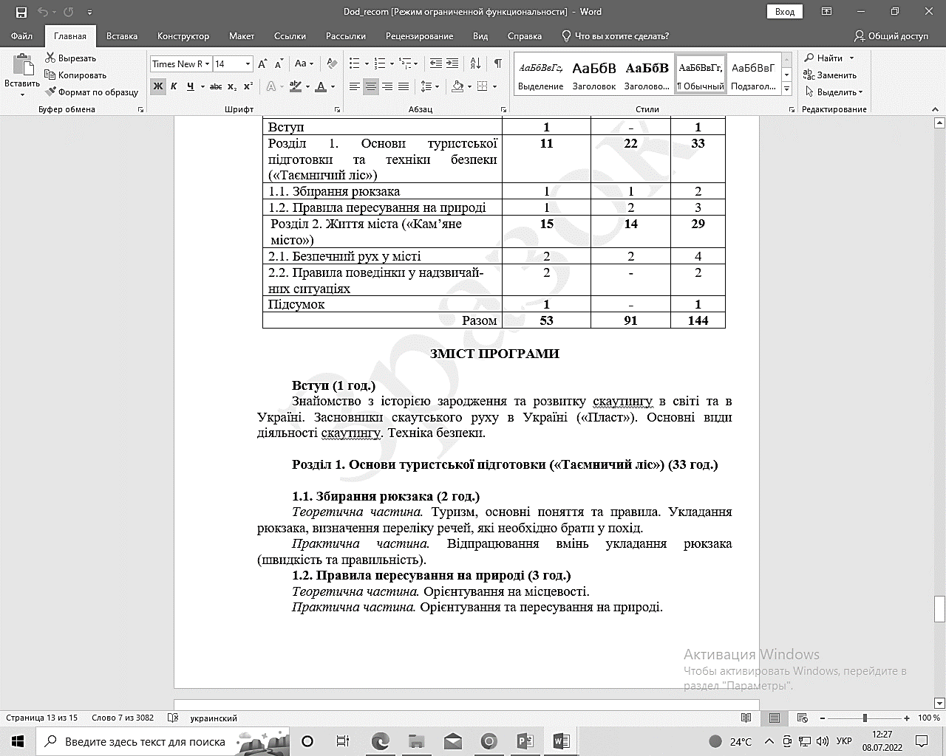
ЗМІСТ ПРОГРАМИ має відповідати таким вимогам:
відповідність сучасному рівню розвитку суспільства і науки;
спрямованість навчального матеріалу на розвиток пізнавальних і творчих здібностей вихованців, забезпечення систематичної роботи з обдарованою і талановитою молоддю;
науковість і достатність теоретичних пояснень, коректність і доцільність введення наукових понять та термінів;
практична спрямованість навчального матеріалу;
відповідність обсягу навчального матеріалу нормам навантаження та кількості навчальних годин;
відповідність навчального матеріалу віковим особливостям вихованців (учнів, слухачів) та рівню їх підготовки;
наступність у засвоєнні знань, умінь і навичок, здобутих вихованцями (учнями, слухачами) у попередні роки навчання;
використання та поглиблення знань, отриманих вихованцями (учнями, слухачами) в дошкільних, загальноосвітніх, професійно-технічних навчальних закладах.
ЗРАЗОК

Slide 50
ПРОГНОЗОВАНИЙ РЕЗУЛЬТАТ
Передбачає результати навчально-виховної діяльності за кожен період навчання та має такі складові: вихованці (учні, слухачі) мають знати, вихованці (учні, слухачі) мають вміти, вихованці (учні, слухачі) мають набути досвід. За умови застосування компетентісного підходу складові прогнозованого результату будуть такі: вихованці (учні, слухачі) мають знати і розуміти, вихованці (учні, слухачі) мають вміти та застосовувати, у вихованців (учнів, слухачів) мають бути сформовані компетенції.
ЗРАЗОК
Назва розділу (теми) | Вимоги до рівня досягнень вихованців (учнів, слухачів) | Форма демонстрації досягнень вихованців (учнів, слухачів)
Розділ … | Вихованці (учні, слухачі) мають знати …; Вихованці (учні, слухачі) мають вміти …; Вихованці (учні, слухачі) мають набути досвід у … або Вихованці (учні, слухачі) мають знати і розуміти …; Вихованці (учні, слухачі) мають вміти і застосовувати …; У вихованців (учнів, слухачів) мають сформуватися компетентності … (при розробленні навчальної програми із врахуванням компетентнісного підходу) | Творча робота, портфоліо, презентація, захист проекту; виріб, макет, модель; концертний виступ; участь у виставках, фестивалях, конкурсах, змаганнях, походах тощо; присвоєння відповідних спортивних розрядів (звань).

Slide 51
ОРІЄНТОВНИЙ ПЕРЕЛІК ОБЛАДНАННЯ (за потребою) формується відповідно до Типових переліків навчально-наочних посібників і технічних засобів навчання для художньо-естетичних, еколого-натуралістичних, туристсько-краєзнавчих і науково-технічних позашкільних навчальних закладів системи Міністерства освіти і науки України, та містить інформацію про необхідні для організації навчально-виховного процесу матеріали, обладнання, прилади, інвентар, електронні засоби навчання тощо.
ЛІТЕРАТУРА. До навчальної програми може додаватися кілька списків літератури:
використана при розробці навчальної програми;
рекомендована для педагогів (науково-методичні видання, методичні посібники, методичні рекомендації),
для вихованців (науково-популярні, довідкові видання, навчальні посібники, практикуми тощо).
ДОДАТКИ (за потребою) оформляються за бажанням автора навчальної програми та можуть містити дидактичні матеріали, методичні рекомендації, репертуарний перелік, зразки виробів тощо.

